Slide 1
得著加倍的恩膏
Receiving Double Anointing
黃英敏 傳道
September 17, 2017

Slide 2
得著加倍的恩膏 黃英敏
經文：列王記上19:16, 19-21; 列王記下2:1-15

Slide 3
得著加倍的恩膏 黃英敏
一、順服神的呼召(王上19:16, 19-21)
  神的選召從沒有後悔

Slide 4
得著加倍的恩膏 黃英敏
      羅 11:29 因為神的恩賜和選召是沒有後悔的。

Slide 5
得著加倍的恩膏 黃英敏
一、順服神的呼召(王上19:16, 19-21)
  神的選召從沒有後悔
  學習以利沙服事神的決心

Slide 6
得著加倍的恩膏 黃英敏
一、順服神的呼召(王上19:16, 19-21)
  學習以利沙服事神的決心
    對以利沙跟隨神的決心很感動！他把屬世飯碗給燒了！
    學習以利沙喜樂慶祝跟隨神的決心！

Slide 7
得著加倍的恩膏 黃英敏
一、順服神的呼召(王上19:16, 19-21)
  神的選召從沒有後悔
  學習以利沙服事神的決心
  學習以利沙謙卑跟隨與服事（王上 19:21；王下 3:11）

Slide 8
得著加倍的恩膏 黃英敏
一、順服神的呼召(王上19:16, 19-21)
  學習以利沙謙卑跟隨與服事（王上 19:21；王下 3:11）
    行雙倍以利亞神蹟的以利沙，他的神學院訓練從作一個倒水隨從開始

Slide 9
得著加倍的恩膏 黃英敏
      王上 19:21 以利沙就離開他回去，宰了一對牛，用套牛的器具煮肉給民吃，隨後就起身跟隨以利亞，服事他。

Slide 10
得著加倍的恩膏 黃英敏
      王下 3:11 約沙法說：這裡不是有耶和華的先知麼？我們可以託他求問耶和華。以色列王的一個臣子回答說：這裡有沙法的兒子以利沙，就是從前服事以利亞的(原文作倒水在以利亞手上的)。

Slide 11
得著加倍的恩膏 黃英敏
二、專注跟隨神 (王下 2:42, 43, 45, 48-49)
  知道耶和華是全能的神 （創 35:10-11；賽 9:6；耶 32:17）

Slide 12
得著加倍的恩膏 黃英敏
二、專注跟隨神 (王下 2:42, 43, 45, 48-49)
  知道耶和華是全能的神 （創 35:10-11；賽 9:6；耶 32:17）
  盡心盡性盡意盡力愛神 (腓 2:4-5詩 62:8; 109:3; 雅 4:7)

Slide 13
得著加倍的恩膏 黃英敏
二、專注跟隨神 (王下 2:42, 43, 45, 48-49)
  盡心盡性盡意盡力愛神 (腓 2:4-5詩 62:8; 109:3; 雅 4:7)
    服事神的心--盡心 whole heart, 全心，以基督的心為心 (腓 2:4-5)

Slide 14
得著加倍的恩膏 黃英敏
      腓 2:5 你們當以基督耶穌的心為心：

Slide 15
得著加倍的恩膏 黃英敏
二、專注跟隨神 (王下 2:42, 43, 45, 48-49)
  盡心盡性盡意盡力愛神 (腓 2:4-5詩 62:8; 109:3; 雅 4:7)
    服事神的心--盡心 whole heart, 全心，以基督的心為心 (腓 2:4-5)
    服事神的感覺--盡性 soul，傾心吐意 (詩 62:8)

Slide 16
得著加倍的恩膏 黃英敏
      詩 62:8 你們眾民當時時倚靠他，在他面前傾心吐意； 神是我們的避難所。（細拉）

Slide 17
得著加倍的恩膏 黃英敏
二、專注跟隨神 (王下 2:42, 43, 45, 48-49)
  盡心盡性盡意盡力愛神 (腓 2:4-5詩 62:8; 109:3; 雅 4:7)
    服事神的態度--盡意 mind，順服 obedience (雅 4:7)

Slide 18
得著加倍的恩膏 黃英敏
      雅 4:7 故此，你們要順服神。務要抵擋魔鬼，魔鬼就必離開你們逃跑了。

Slide 19
得著加倍的恩膏 黃英敏
二、專注跟隨神 (王下 2:42, 43, 45, 48-49)
  盡心盡性盡意盡力愛神 (腓 2:4-5詩 62:8; 109:3; 雅 4:7)
    服事神的態度--盡意 mind，順服 obedience (雅 4:7)
    服事神的行動--盡力 strength，努力 (詩 109:30)

Slide 20
得著加倍的恩膏 黃英敏
      詩 109:30 我要用口極力稱謝耶和華；我要在眾人中間讚美他；

Slide 21
得著加倍的恩膏 黃英敏
一、專注跟隨神 (王下 2:42, 43, 45, 48-49)
  知道耶和華是全能的神 （創 35:10-11；賽 9:6；耶 32:17）
  盡心盡性盡意盡力愛神 (腓 2:4-5詩 62:8; 109:3; 雅 4:7)
  擁有正確服事神的心志(弗 6:7; 彼前 4:10; 林前 12:7)

Slide 22
得著加倍的恩膏 黃英敏
二、專注跟隨神 (王下 2:42, 43, 45, 48-49)
  擁有正確服事神的心志(弗 6:7; 彼前 4:10; 林前 12:7)
    甘心事奉服事主

Slide 23
得著加倍的恩膏 黃英敏
      弗 6:7 甘心事奉，好像服事主，不像服事人。

Slide 24
得著加倍的恩膏 黃英敏
二、專注跟隨神 (王下 2:42, 43, 45, 48-49)
  擁有正確服事神的心志(弗 6:7; 彼前 4:10; 林前 12:7)
    甘心事奉服事主
    恩賜與恩膏是為了服事主

Slide 25
得著加倍的恩膏 黃英敏
二、專注跟隨神 (王下 2:42, 43, 45, 48-49)
  擁有正確服事神的心志(弗 6:7; 彼前 4:10; 林前 12:7)
    甘心事奉服事主
    恩賜與恩膏是為了服事主
    恩賜與恩膏是為了服事人

Slide 26
得著加倍的恩膏 黃英敏
二、專注跟隨神 (王下 2:42, 43, 45, 48-49)
  知道耶和華是全能的神 （創 35:10-11；賽 9:6；耶 32:17）
  盡心盡性盡意盡力愛神 (腓 2:4-5詩 62:8; 109:3; 雅 4:7)
  擁有正確服事神的心志(弗 6:7; 彼前 4:10; 林前 12:7)
  專一跟從神 (王下 2:2-6, 10, 23-24)

Slide 27
得著加倍的恩膏 黃英敏
二、專注跟隨神 (王下 2:42, 43, 45, 48-49)
  專一跟從神 (王下 2:2-6, 10, 23-24)
    學習以利沙完全順服屬靈權柄

Slide 28
得著加倍的恩膏 黃英敏
二、專注跟隨神 (王下 2:42, 43, 45, 48-49)
  專一跟從神 (王下 2:2-6, 10, 23-24)
    學習以利沙完全順服屬靈權柄
    學習以利沙專一跟隨神，專一地跟隨屬靈領袖 （王下 2:2,4, 6, 10）

Slide 29
得著加倍的恩膏 黃英敏
二、專注跟隨神 (王下 2:42, 43, 45, 48-49)
  專一跟從神 (王下 2:2-6, 10, 23-24)
    學習以利沙完全順服屬靈權柄
    學習以利沙專一跟隨神，專一地跟隨屬靈領袖 （王下 2:2,4, 6, 10）
    安靜不作聲, 不受仇敵攪擾或哄抬自己（王下 2:3,5）

Slide 30
得著加倍的恩膏 黃英敏
三、極大期待得著神賜雙倍恩膏 (王下 2:9-15)
  有偉大的期待，得著雙倍的恩膏 (王下 2:9 -11)

Slide 31
得著加倍的恩膏 黃英敏
三、極大期待得著神賜雙倍恩膏 (王下 2:9-15)
  有偉大的期待，得著雙倍的恩膏 (王下 2:9 -11)
    對神有偉大的期待

Slide 32
得著加倍的恩膏 黃英敏
      王下 2:9 過去之後，以利亞對以利沙說：我未曾被接去離開你，你要我為你做甚麼，只管求我。以利沙說：願感動你的靈加倍地感動我。

Slide 33
得著加倍的恩膏 黃英敏
三、極大期待得著神賜雙倍恩膏 (王下 2:9-15)
  有偉大的期待，得著雙倍的恩膏 (王下 2:9 -11)
    對神有偉大的期待
    期待得著雙倍的恩膏-- 願感動你的靈加倍地感動我

Slide 34
得著加倍的恩膏 黃英敏
三、極大期待得著神賜雙倍恩膏 (王下 2:9-15)
  有偉大的期待，得著雙倍的恩膏 (王下 2:9 -11)
    期待得著雙倍的恩膏-- 願感動你的靈加倍地感動我
      時勢比較艱難，需要雙倍的恩膏與聖靈的能力。

Slide 35
得著加倍的恩膏 黃英敏
三、極大期待得著神賜雙倍恩膏 (王下 2:9-15)
  有偉大的期待，得著雙倍的恩膏 (王下 2:9 -11)
    期待得著雙倍的恩膏-- 願感動你的靈加倍地感動我
      『雙倍』是長子的名分，也是長子才能繼承延續父親的名字 & 事工。

Slide 36
得著加倍的恩膏 黃英敏
      申 21:17 卻要認所惡之妻生的兒子為長子，將產業多加一分給他；因這兒子是他力量強壯的時候生的，長子的名分本當歸他。

Slide 37
得著加倍的恩膏 黃英敏
三、極大期待得著神賜雙倍恩膏 (王下 2:9-15)
  有偉大的期待，得著雙倍的恩膏 (王下 2:9 -11)
    期待得著雙倍的恩膏-- 願感動你的靈加倍地感動我
      以利沙要繼承先知的事奉

Slide 38
得著加倍的恩膏 黃英敏
三、極大期待得著神賜雙倍恩膏 (王下 2:9-15)
  有偉大的期待，得著雙倍的恩膏 (王下 2:9-11)
    對神有偉大的期待
    期待得著雙倍的恩膏-- 願感動你的靈加倍地感動我
    得著的恩膏是要從神而來 (王下 2:10)

Slide 39
得著加倍的恩膏 黃英敏
三、極大期待得著神賜雙倍恩膏 (王下 2:9-15)
  有偉大的期待，得著雙倍的恩膏 (王下 2:9 -11)
  憑信心領受恩膏，起來服事

Slide 40
得著加倍的恩膏 黃英敏
三、極大期待得著神賜雙倍恩膏 (王下 2:9-15)
  憑信心領受恩膏，起來服事
    憑信心領受恩膏

Slide 41
得著加倍的恩膏 黃英敏
三、極大期待得著神賜雙倍恩膏 (王下 2:9-15)
  憑信心領受恩膏，起來服事
    憑信心領受恩膏
    憑信心起來服事

Slide 42
得著加倍的恩膏 黃英敏
三、極大期待得著神賜雙倍恩膏 (王下 2:9-15)
  憑信心領受恩膏，起來服事
    憑信心領受恩膏
    憑信心起來服事
    應證神的呼召與所賜恩賜

Slide 43
16 又膏寧示的孫子耶戶作以色列王，並膏亞伯‧米何拉人沙法的兒子以利沙作先知接續你。（列王紀上 1 Kings 19:16)
Also, anoint Jehu son of Nimshi king over Israel, and anoint Elisha son of Shaphat from Abel Meholah to succeed you as prophet.

Slide 44
又於是，以利亞離開那裡走了，遇見沙法的兒子以利沙耕地；在他前頭有十二對牛，自己趕著第十二對。以利亞到他那裡去，將自己的外衣搭在他身上。 以利沙就離開牛，跑到以利亞那裡，說：「求你容我先與父母親嘴，然後我便跟隨你。」 以利亞對他說：「你回去吧，我向你做了甚麼呢？」
（列王紀上 1 Kings 19:19-20)

Slide 45
以利沙就離開他回去，宰了一對牛，用套牛的器具煮肉給民吃，隨後就起身跟隨以利亞，服事他。
（列王紀上 1 Kings 19:21)
So Elisha left him and went back. He took his yoke of oxen and slaughtered them. He burned the plowing equipment to cook the meat and gave it to the people, and they ate. Then he set out to follow Elijah and became his servant.

Slide 46
耶和華要用旋風接以利亞升天的時候，以利亞與以利沙從吉甲前往。 以利亞對以利沙說：「耶和華差我往伯特利去，你可以在這裡等候。」以利沙說：「我指著永生的耶和華，又敢在你面前起誓，我必不離開你。」於是二人下到伯特利。 住伯特利的先知門徒出來見以利沙，對他說：「耶和華今日要接你的師傅離開你，你知道不知道？」他說：「我知道，你們不要作聲。」（列王紀下 2 Kings 2:1-3)

Slide 47
以利亞對以利沙說：「耶和華差遣我往耶利哥去，你可以在這裡等候。」以利沙說：「我指著永生的耶和華，又敢在你面前起誓，我必不離開你。」於是二人到了耶利哥。 住耶利哥的先知門徒就近以利沙，對他說：「耶和華今日要接你的師傅離開你，你知道不知道？」他說：「我知道，你們不要作聲。」
（列王紀下 2 Kings 2:4-5)

Slide 48
以利亞對以利沙說：「耶和華差遣我往約旦河去，你可以在這裡等候。」以利沙說：「我指著永生的耶和華，又敢在你面前起誓，我必不離開你。」於是二人一同前往。 有先知門徒去了五十人，遠遠地站在他們對面；二人在約旦河邊站住。 以利亞將自己的外衣捲起來，用以打水，水就左右分開，二人走乾地而過。（列王紀下 2 Kings 2:6-8)

Slide 49
過去之後，以利亞對以利沙說：「我未曾被接去離開你，你要我為你做甚麼，只管求我。」以利沙說：「願感動你的靈加倍地感動我。」 以利亞說：「你所求的難得。雖然如此，我被接去離開你的時候，你若看見我，就必得著；不然，必得不著了。」 他們正走著說話，忽有火車火馬將二人隔開，以利亞就乘旋風升天去了。 （列王紀下 2 Kings 2:10-11)

Slide 50
以利沙看見，就呼叫說：「我父啊！我父啊！以色列的戰車馬兵啊！」以後不再見他了。 於是以利沙把自己的衣服撕為兩片。 他拾起以利亞身上掉下來的外衣，回去站在約旦河邊。 他用以利亞身上掉下來的外衣打水，說：「耶和華─以利亞的 神在哪裡呢？」打水之後，水也左右分開，以利沙就過來了。
（列王紀下 2 Kings 2:12-14)

Slide 51
住耶利哥的先知門徒從對面看見他，就說：「感動以利亞的靈感動以利沙了。」他們就來迎接他，在他面前俯伏於地，
（列王紀下 2 Kings 2:15)

Slide 53


Slide 54
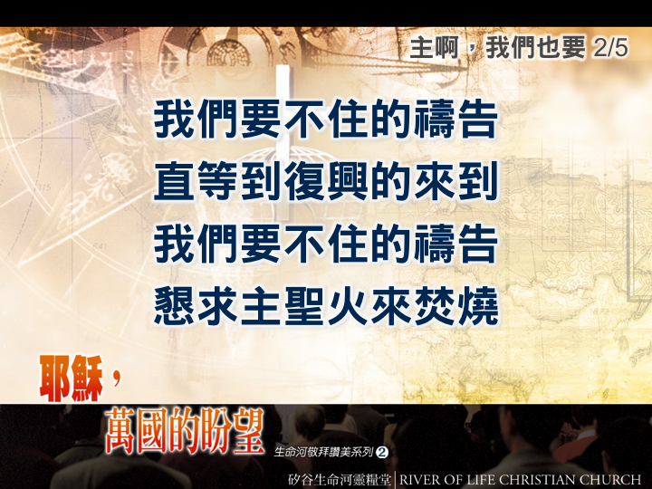

Slide 55


Slide 56
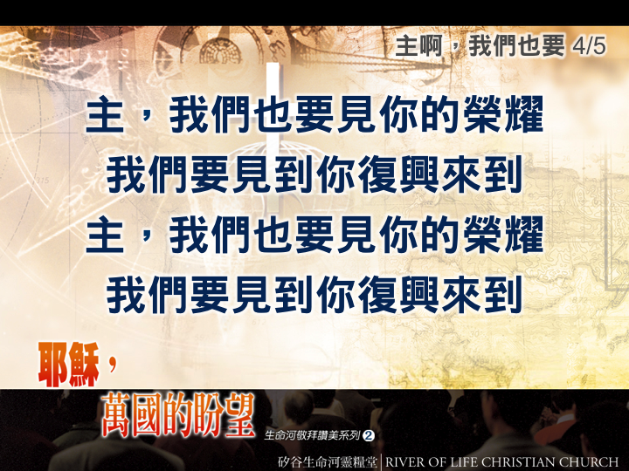

Slide 57


